Slide 1
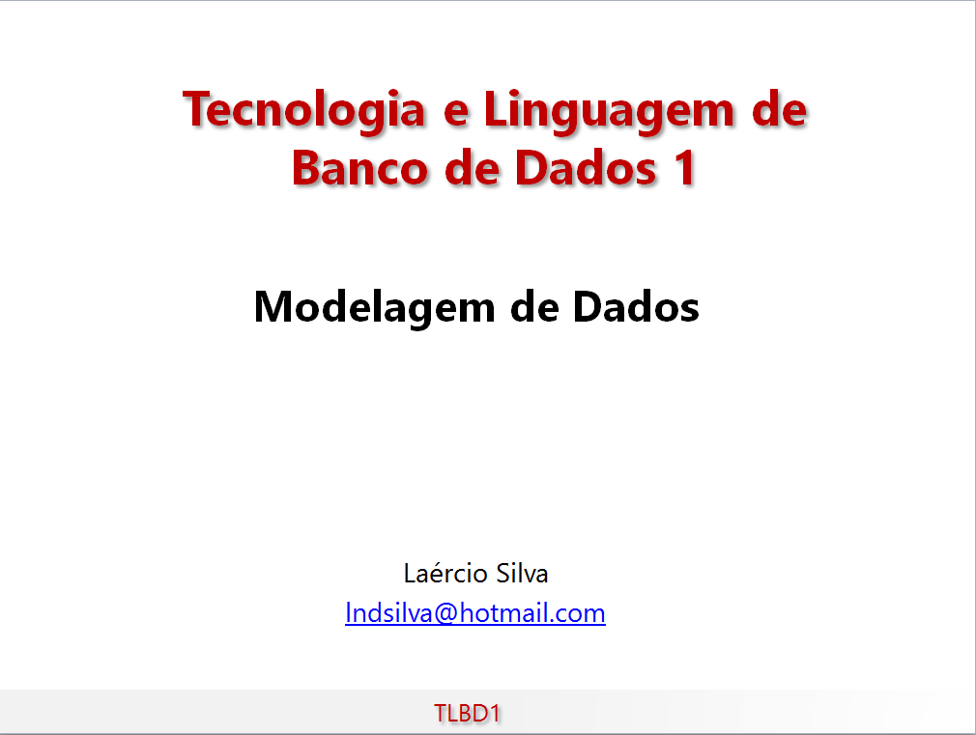
Prof. Laércio Silva

Slide 2
Relacionamento
Relacionamento é o tipo de ocorrência existente entre entidades. O símbolo que representa o relacionamento no MER é um losango com o nome do relacionamento escrito no seu interior, como no exemplo a seguir:
Existem três tipos de relacionamentos entre entidades: um-para-um, um-para-vários e vários-para-vários
Pertence

Slide 3
Relacionamento Um-Para-Um
É quando uma entidade de A se relaciona com uma e apenas uma entidade de B.
A
B
1
2
3
1
2
3
1:1

Slide 4
Relacionamento Um-Para-Um
Como exemplo podemos citar uma empresa, dividida em seções em que cada seção possui um único gerente e um funcionário-gerente só pode chefiar uma única seção.
Gerentes
1
1
Seções
chefia

Slide 5
Relacionamento Um-Para-Vários
É quando cada entidade de A pode se relacionar com uma ou várias entidades de B. Quando se quer dizer uma ou mais de uma entidade, utiliza-se a letra N.
A
B
1
2
3
1
2
3
4
5
6
7
1:N

Slide 6
Relacionamento Um-Para-Vários
Numa empresa dividida em seções, um funcionário só pode ser alocado em uma única seção, porém numa seção podem trabalhar vários funcionários.
Seções
1
N
Funcionários
trabalha

Slide 7
Relacionamento Vários-Para-Vários
É quando várias entidades de A se relacionam com várias entidades de B.
A
B
1
2
3
4
1
2
3
4
5
6
7
N:M

Slide 8
Relacionamento Vários-Para-Vários
Um exemplo seria o de um aluno que pode cursar mais de uma disciplina de um curso e uma disciplina que pode ser cursada por mais de um aluno.
Alunos
N
M
Disciplinas
curso

Slide 9
Dois Relacionamentos
Uma entidade pode ter mais de um relacionamento com outra entidade. A entidade Departamentos, por exemplo, pode ter uma relação de lotação e outra de gerência com a entidade Funcionários.
lotação
1
N
Departamentos
Empregados
1
1
gerência

Slide 10
Exercício
Uma empresa bancária mantém um cadastro com os dados dos seus clientes (identidade, nome, endereço e telefone) e de suas contas (número da conta e saldo). O banco também mantém um cadastro com suas agências (código e nome).
Represente as entidades, os atributos e os relacionamentos no MER.

Slide 11
Resolução
N da Conta
Identidade
Nome
* Telefone
Contas
N
1
Clientes
possui
N
Saldo
Rua
Endereco
CEP
gerencia
Bairro
Codigo
1
Agencias
Nome

Slide 12
Exemplos
João trabalha na IBM.
João trabalha no RH da IBM.
Empregados
N
M
Empresas
trabalha
Funcionários
N
1
Departamentos
trabalha

Slide 13
Exercícios
João namora Maria.
Simão leciona matemática na Etec.
Cláudia é diretora da E.E. Alberto Conte.
Simone trabalha no projeto Alpha 15 horas por semana.
Kassab é prefeito de São Paulo.
João é casado com Maria.
Tom Cruise estrelou Guerra dos Mundos.
Maria gerou Luiz.
A Terra tem a Lua.
O Sol tem a Terra.

Slide 14
Resolução
João namora Maria.
Homens
1
1
Mulheres
namora

Slide 15
Resolução
Simão leciona matemática na Etec.
Professores
1
N
Disciplinas
leciona

Slide 16
Resolução
Cláudia é diretora da E.E. Alberto Conte.
Diretores
1
1
Escolas
possui

Slide 17
Resolução
Simone trabalha no projeto Alpha 15 horas por semana.
Funcionários
N
M
Projetos
trabalha

Slide 18
Resolução
Haddad é prefeito de São Paulo.
Prefeitos
1
1
Cidades
possui

Slide 19
Resolução
João é casado com Maria.
Homens
1
1
Mulheres
casado

Slide 20
Resolução
Tom Cruise estrelou Guerra dos Mundos.
Atores
1
N
Filmes
estrela

Slide 21
Resolução
Maria gerou Luiz.
Mulheres
1
N
Filhos
gera

Slide 22
Resolução
A Terra tem a Lua.
Planetas
1
N
Satélites Naturais
tem

Slide 23
Resolução
O Sol tem a Terra.
Estrelas
N
M
Planetas
tem

